Slide 1
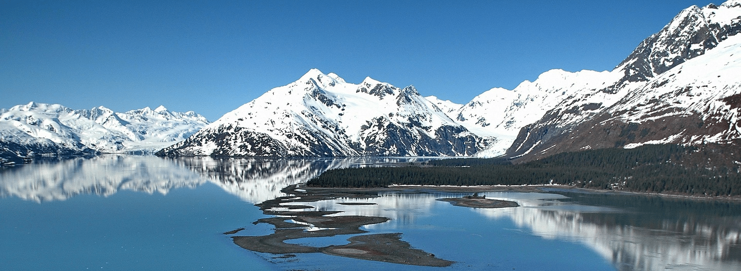
Présentation du projet «Un billet pour l’Alaska »
Présenté par : Julien CHEMIN

Slide 2
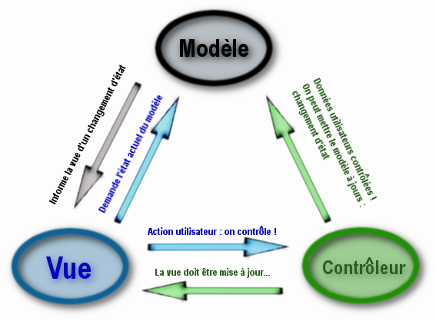
Structure MVC

Slide 3
Quels sont les besoins?
Menu qui reste visible

Slide 4



Quels sont les besoins?
Menu qui reste visible
Des icones

Slide 5

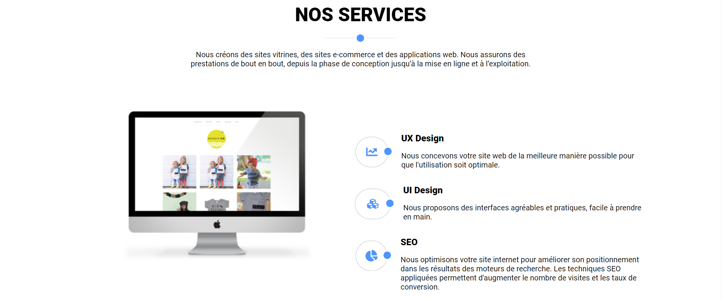
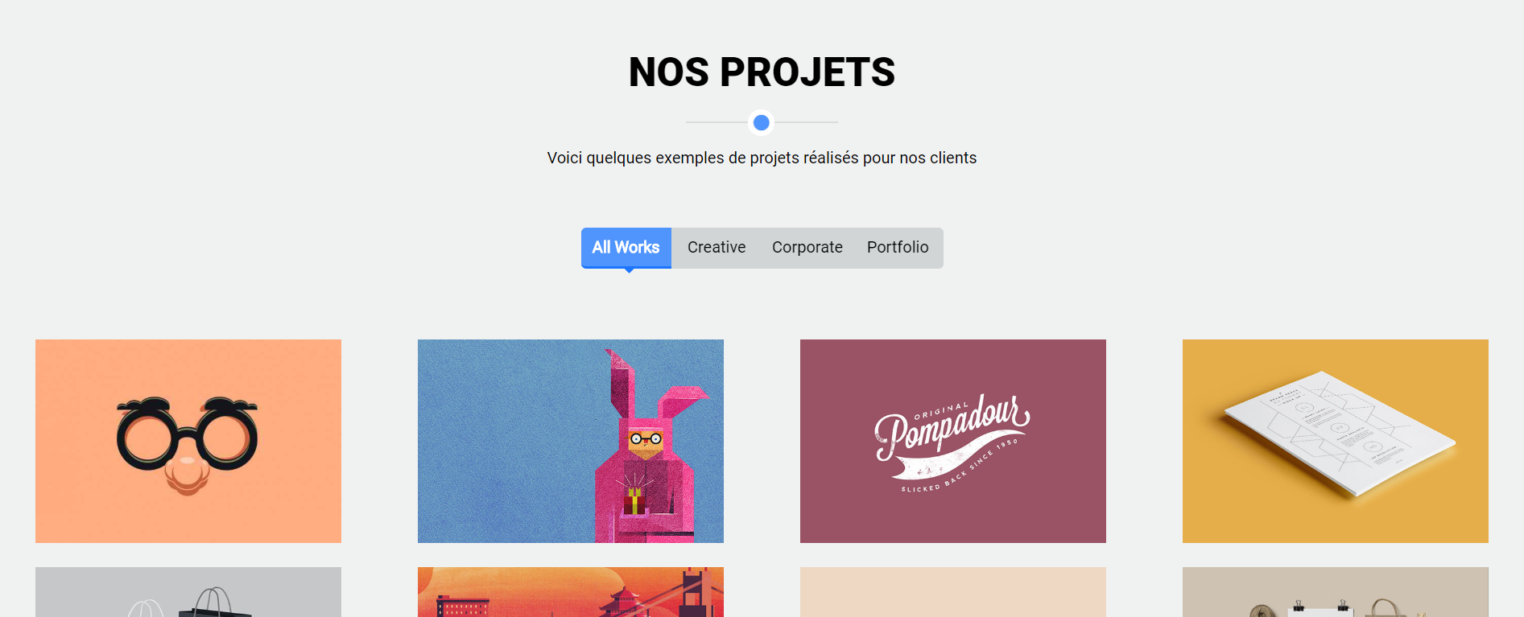
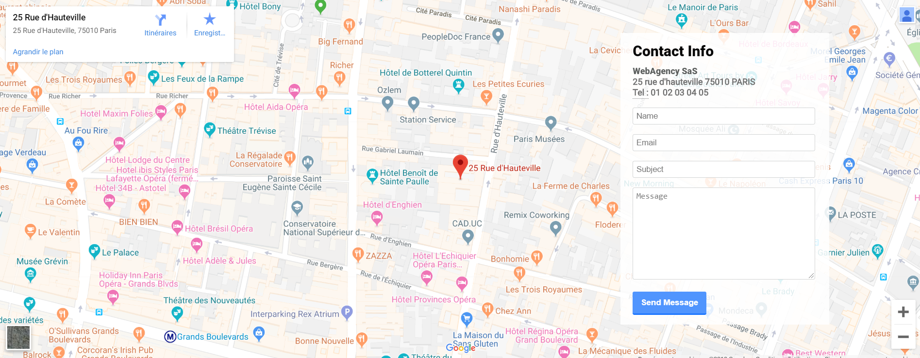
Quels sont les besoins?
Menu qui reste visible
Des icones
4 sections importantes

Slide 6
Quels sont les besoins?
Menu qui reste visible
Des icones
4 sections importantes
Insérer
Google map

Slide 7
Quels sont les besoins?
Menu qui reste visible
Des icones
4 sections importantes
Insérer
Google map
Des animations

Slide 8
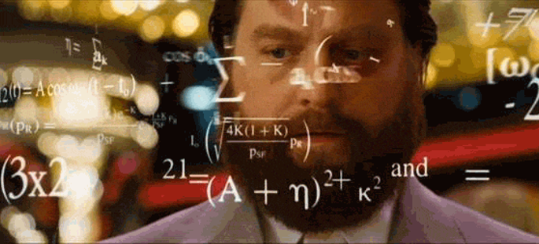
analyse
- > Quels sont les objectifs?

Slide 9
Quels sont les objectifs?
Préparer les maquettes pour différentes plateformes

Slide 10
Quels sont les objectifs?
Préparer les maquettes pour différentes plateformes
ordinateurs
tablettes
smartphones

Slide 11
Quels sont les objectifs?
Préparer les maquettes
Intégrer le site le plus fidèlement possible
Police d’écriture
Code couleur
Section ( disposition, ordre…)

Slide 12
Quels sont les objectifs?
Préparer les maquettes
Intégrer le site
Soigner la sémantique
Utilisation pertinente des balises sémantiques
Utiliser les bons mots clés
Avoir un code correctement agencé (indentation)

Slide 13
Quels sont les objectifs?
Préparer les maquettes
Intégrer le site
Soigner la sémantique
Avoir un site responsive
Breakpoints pertinents
Avoir un code flexible
(évite la répétition)
Vérifier chaque périphériques

Slide 14
Quels sont les objectifs?
Préparer les maquettes
Intégrer le site
Avoir un site responsive
Soigner la sémantique

Slide 15

préparation

Slide 16
Préparer les maquettes
Brouillon sur papier

Slide 17
Préparer les maquettes
Brouillon sur papier
Récupérer un maximum d’informations
Police d’écriture
animation
couleur
positionnement
taille

Slide 18
Préparer les maquettes
Brouillon sur papier
Récupération d’information
Prévoir le travail

Slide 19
Préparer les maquettes
Brouillon sur papier
Récupération d’information
Prévoir le travail
Définir les différentes sections
Prévoir les animations possibles
Réfléchir à l’indentation des balises
Optimiser le code

Slide 20
Préparer les maquettes
Brouillon sur papier
Prévoir le travail
Récupération d’information
Idem pour les autres plateformes
(si la maquette est complexe)

Slide 21
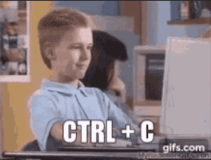
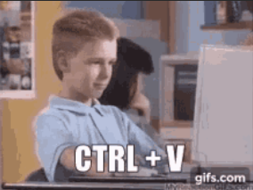

intégration

Slide 22
reproduire les maquettes

Slide 23
reproduire les maquettes

Slide 24
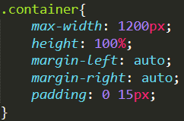
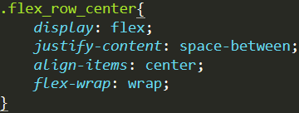
reproduire les maquettes

Slide 25
reproduire les maquettes

Slide 26
reproduire les maquettes

Slide 27
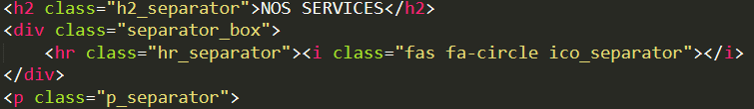
reproduire les maquettes

Slide 28
reproduire les maquettes

Slide 29
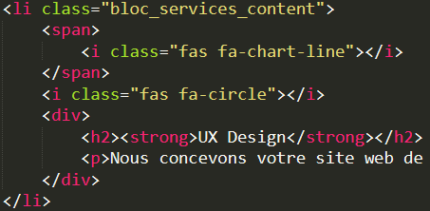
reproduire les maquettes

Slide 30
reproduire les maquettes

Slide 31
reproduire les maquettes

Slide 32
reproduire les maquettes

Slide 33

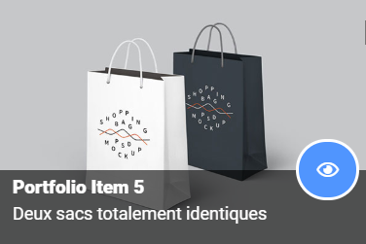
reproduire les maquettes

Slide 34
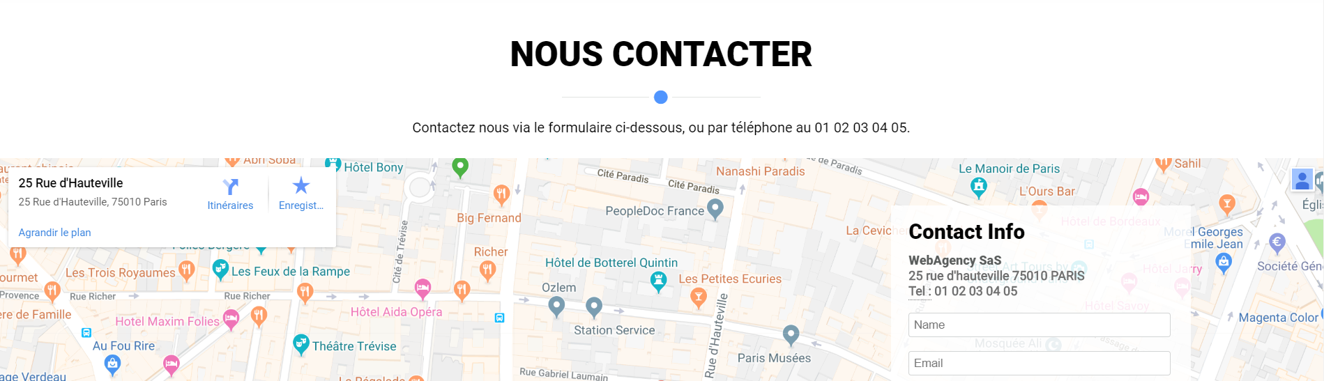
reproduire les maquettes

Slide 35
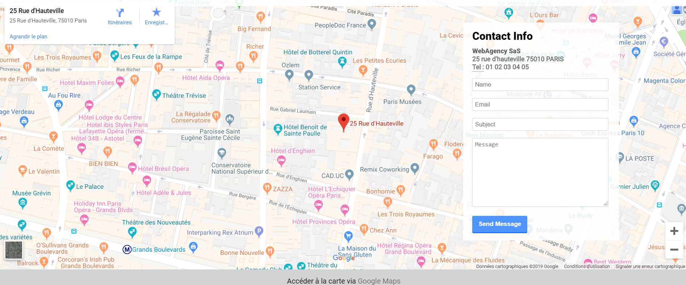
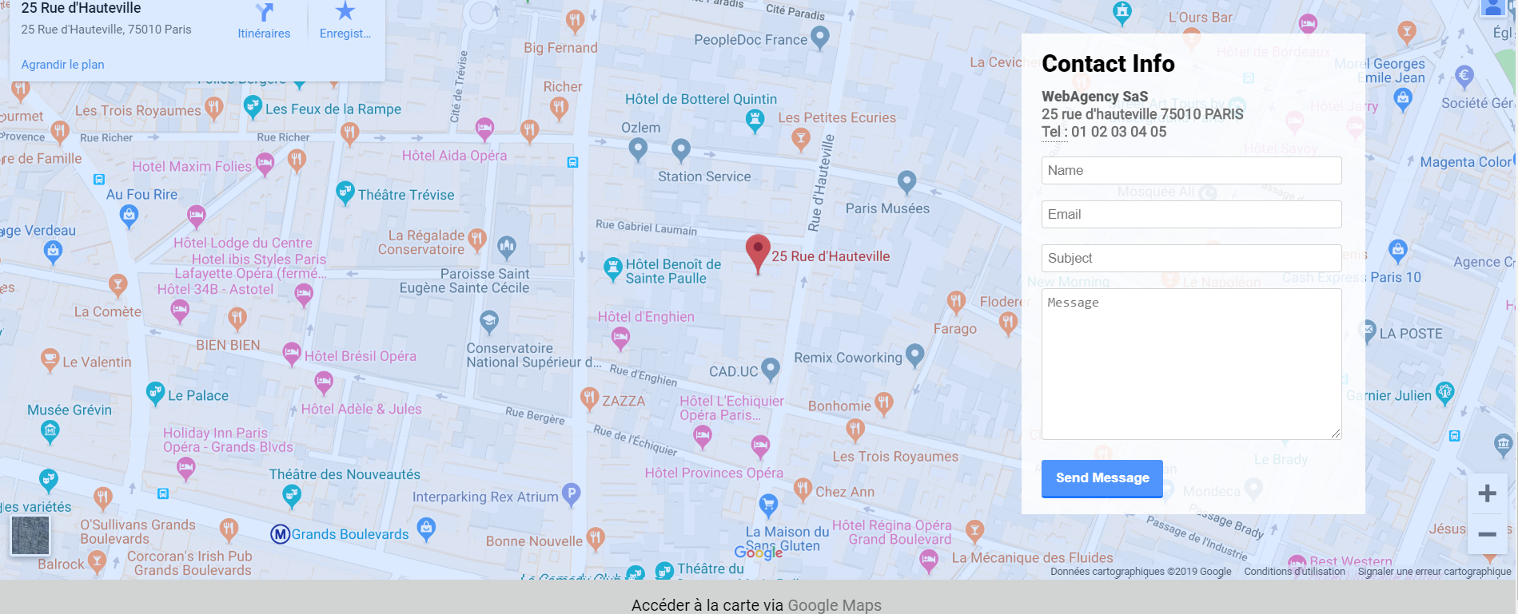
reproduire les maquettes

Slide 36
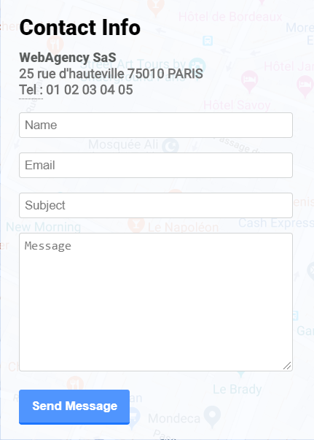
reproduire les maquettes

Slide 37

reproduire les maquettes

Slide 38

reproduire les maquettes

Slide 39
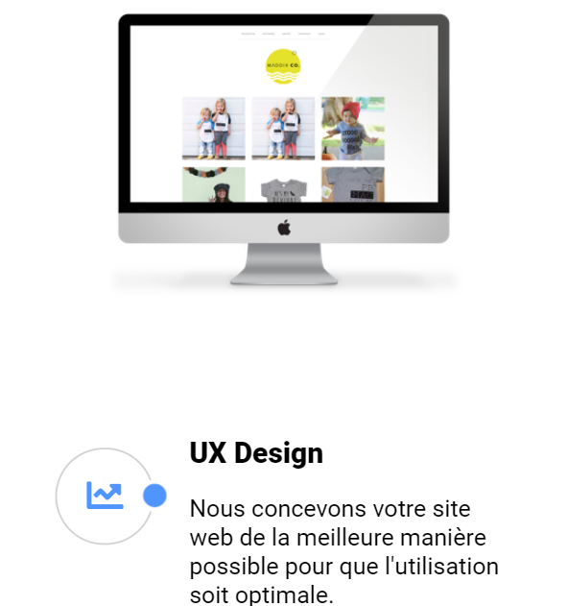
reproduire les maquettes

Slide 40
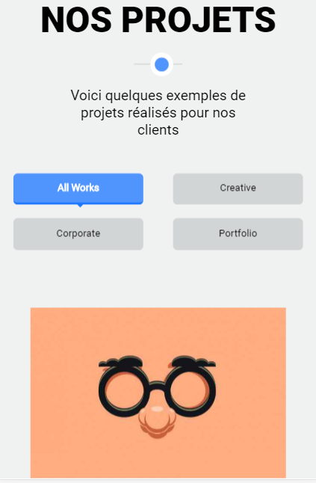
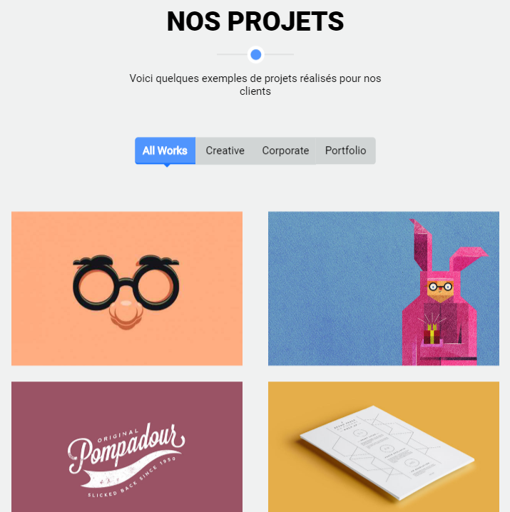
reproduire les maquettes

Slide 41
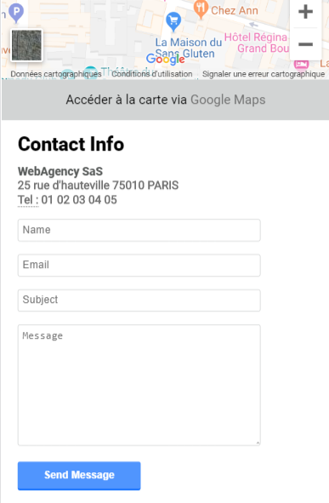
reproduire les maquettes

Slide 42
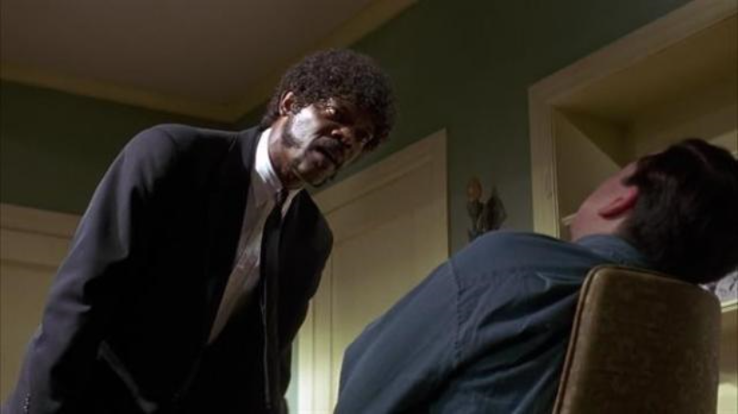
vérification
CHECK AGAIN !

Slide 43
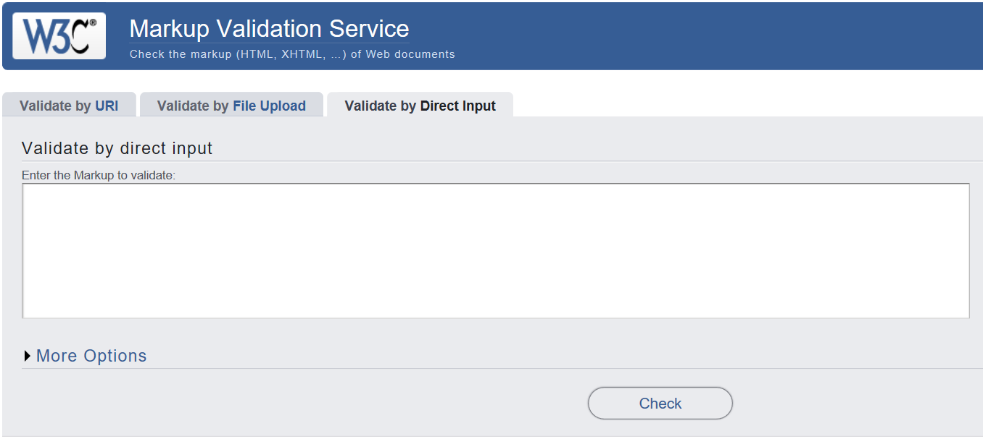
vérification

Slide 44
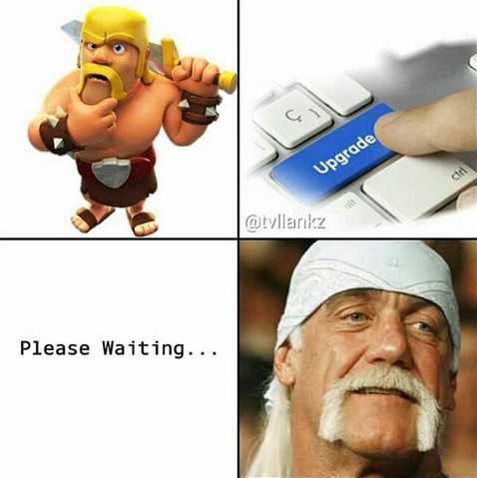
amélioration

Slide 45
amélioration
Section FAQ
Section Nos clients
Section actualité / blog
Pied de page (mention légale, condition de vente, etc)
Afficher le prix de certaines formules
Javascript ( scroll intelligent, slider, bouton de galerie, etc)

Slide 46

Merci de votre attention

